Slide 1
Nom de l’évènement *
* à remplir par l organisateur

Slide 2
ETAPE 1: connexion
A - L’organisateur envoie ses codes au client potentiel
B - Le client se rend sur le site: www.aircorsica.com

Slide 3
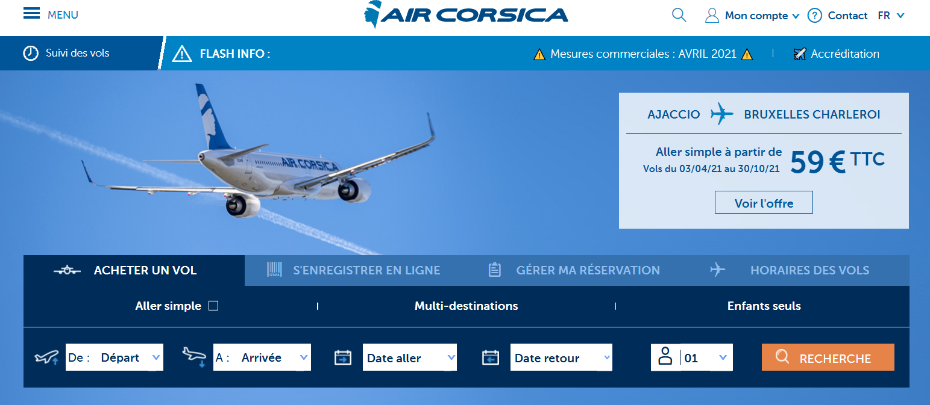
ETAPE 1: connexion
www.aircorsica.com
Le passager clique

Slide 4
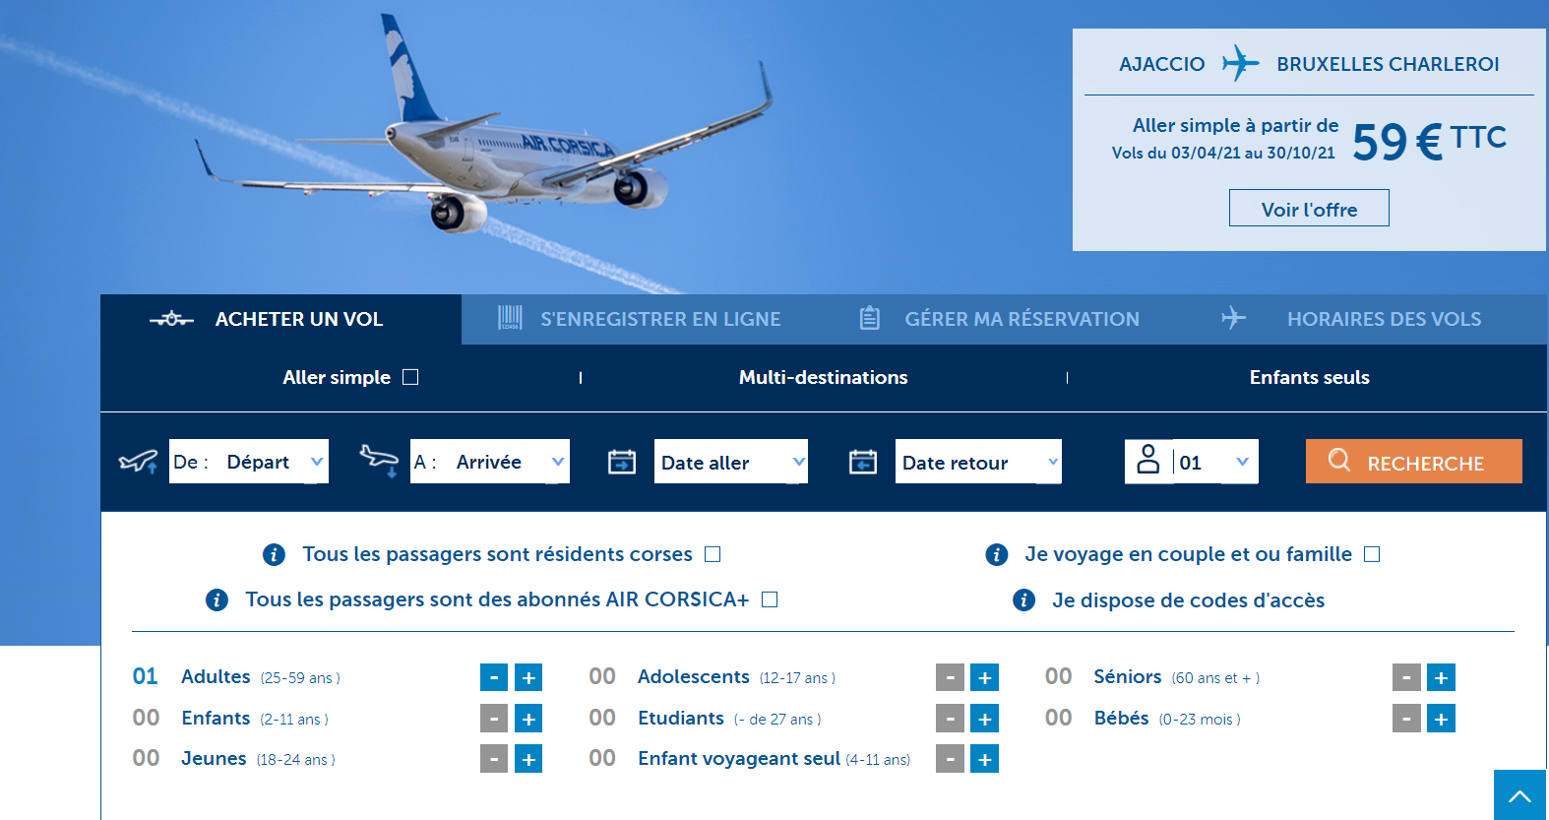
ETAPE 1: connexion
Le passager clique

Slide 5
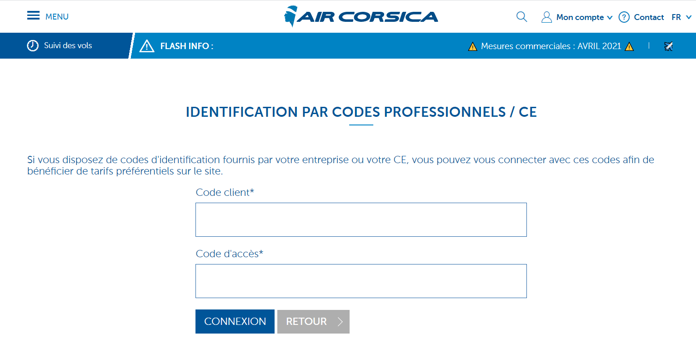
ETAPE 1: connexion
Le passager rentre ses codes
Le passager clique

Slide 6
ETAPE 2: la réservation
A – après s’être identifié, le passager arrive sur le module de réservation classique d’Air Corsica:
B – à partir de ce moment, la réservation se déroule tout à fait normalement en suivant les différentes étapes qui vont s’afficher au fur et à mesure:
parcours départ / arrivée
dates de voyage
nombre de participants
horaires de vol
coordonnées du passager
services supplémentaires proposés par Air Corsica (bagage supplémentaire, location de voiture, assurance voyage, etc)
paiement
réception du mémo voyages

